Slide 1
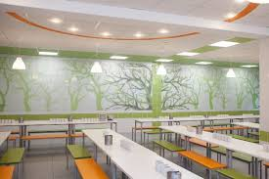
"Лучшая школьная столовая"
Привлечение учащихся к полноценному горячему питанию в школьной столовой способствует формированию полезных привычек и улучшает общее состояние здоровья детей. Мы предлагаем концепцию "лучшей школьной столовой", которая направлена на внедрение вкусных и полезных завтраков для школьников.

Slide 2
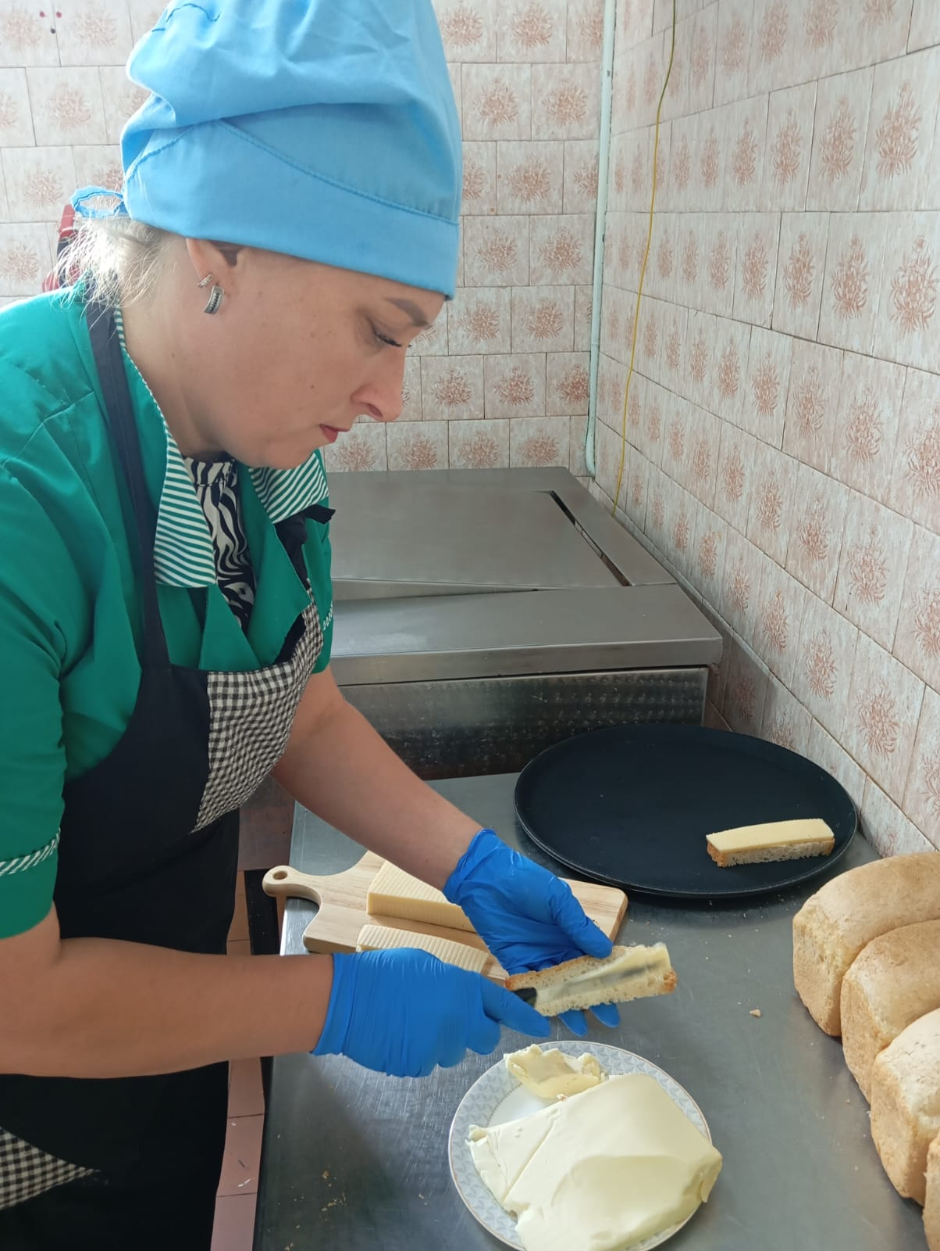
Основная идея
Каждый завтрак должен включать три ключевых компонента:
Горячее блюдо
Чай
Бутерброд
Они легко готовятся, полезны и соответствуют рекомендациям диетологов.

Slide 3
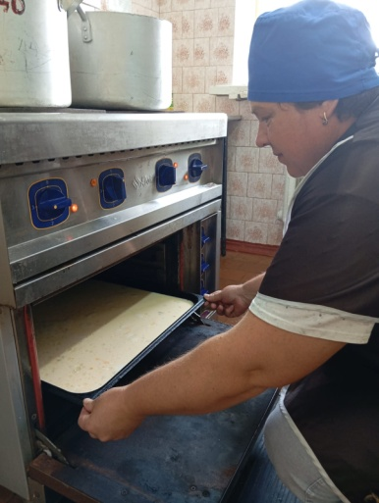
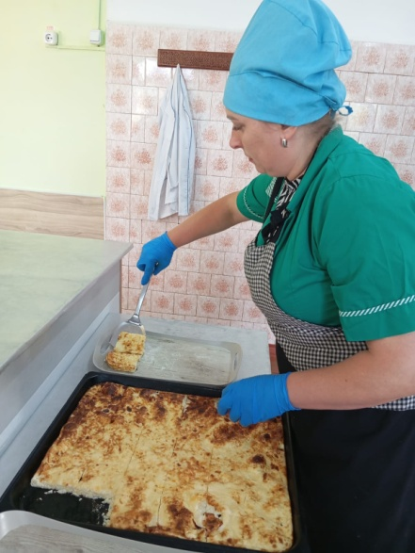
Как приготовить?
Омлет
Ингредиенты:
Яйца куриные — 2 шт.
Молоко обезжиренное — 50 мл
Соль по вкусу
Масло растительное для жарки
Инструкция:
Взбейте яйца вилкой вместе с молоком и солью.
Поставьте сковороду на средний огонь, добавьте немного растительного масла.
Выливайте смесь яиц и молока на разогретую сковороду.
Готовьте примерно 3 минуты до золотистого цвета сверху.
Один из завтраков

Slide 4
Чай
Выбор чая широк и разнообразен, рекомендуем заваривать зеленый чай, богатый антиоксидантами и витаминами.
Процесс прост:
Залейте кипяток в чашку с чаем.
Настаивайте напиток 3-5 минут.
Добавляйте сахар или мед по желанию.
Бутерброд
Идеален простой рецепт бутерброда с сыром и зеленью:
Ингредиенты:
Хлеб цельнозерновой — 1 ломтик
Сыр нежирный — 1 кусочек
Листья салата свежие — 1 лист
Порядок действий:
Положите хлеб на тарелку.
Намажьте тонким слоем сливочного масла или сыра.
Накройте вторым кусочком хлеба.

Slide 6
Преимущества нашей концепции Простота приготовления и доступность ингредиентов Полезность каждого продукта Быстрое насыщение и поддержание энергии ребенка весь день Наша концепция позволяет сделать школьную столовую местом, где дети будут получать удовольствие от полноценного и полезного завтрака каждый день!

